Slide 1
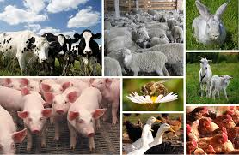
ЛЕКЦІЯ 5
Організація і проведення дослідів на тваринах.

Slide 2
ЗМІСТ
1. Особливості проведення досліджень з великою рогатою худобою.
2. Організація і проведення дослідів із свиньми.
3. Проведення дослідів у конярстві та вівчарстві
4. Досліди із сільськогосподарською птицею
5. Досліди на бджолах.
6. Статистична обробка результатів досліду.

Slide 3
Література
1. Ібатуллін І.І., Жукорський О.М., Бащенко М.І., та ін. Методологія та організація наукових досліджень у тваринництві : посібник. Київ : Аграрна наука, 2017. 327 с.
2.Методика дослідної справи у бджільництві: Навчальний посібник [ Броварський В.Д., Бріндза Я., Отченашко В.В., Повозніков М.Г., Адамчук Л.О.]. К.: Видавничий дім «Вініченко», 2017. 166 с.
3.Яблонський В. А., Яблонська О. В. Методологія і методи наукових досліджень у тваринництві та ветеринарній медицині. К., 2014. 512с.
4. Яремчук О.С., Льотка Г. І., Поліщук Т.В. Методологія та організація наукових досліджень у ветеринарній гігієні, санітарії та експертизі: навчальний посібник. Вінниця: ВНАУ, 2020. 297 с.
5. Syrovatko, K. M., & Vuhliar, V. S. (2021). The effect of additives with essential oils on the productivity of young pigs. Regulatory Mechanisms in Biosystems, 12(1), 92–95.

Slide 4
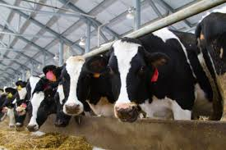
1. Особливості проведення досліджень з великою рогатою худобою
Досліди на коровах.
Кількість корів -не менше 7. Вік – 3 – 6 лактація, оскільки у цей період продуктивність корів найстабільніша як за кількістю, так і за якістю молока. Максимально допустима різниця у живій масі між аналогами повинна становити ± 50 кг. Розходження у строках отелення не повинно перевищувати 10 – 15 днів.
Розходження в надої не повинно перевищувати 2 – 3 %, в жирності молока
0,1 – 0,2 % (за абсолютними показниками).

Slide 5
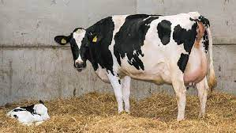
Молочну продуктивність обліковують індивідуально за допомогою щоденного зважування або методом контрольного доїння, яке проводять у два суміжні дні 2-3 рази на місяць. Одночасно відбирають зразки молока для визначення жирності вмісту білка та ін. Середній зразок молока складається із 3 добових проб, тому його консервують 10 % хроматом калію з розрахунку 1 мл розчину на 100 мл молока або 1 – 2 краплями 37 – 40 % розчину формаліну. Після цього молоко можна зберігати 10 діб.
Відтворну здатність корів оцінюють за тривалістю сервіс-періоду, тільності та інтервалу між отеленнями, живою масою новонароджених телят в 10 та 20 денному віці.
Екстер’єр вивчають на 2 – 3 місяці лактації за допомогою окомірної оцінки і за 7 промірами (висота у холці і крижах, коса довжина тулуба, ширина, глибина і обхват грудей, обхват п’ясті) та індексами тілобудови (довгоногість, розтягнутість, перерослість, збитість та ін.).

Slide 6
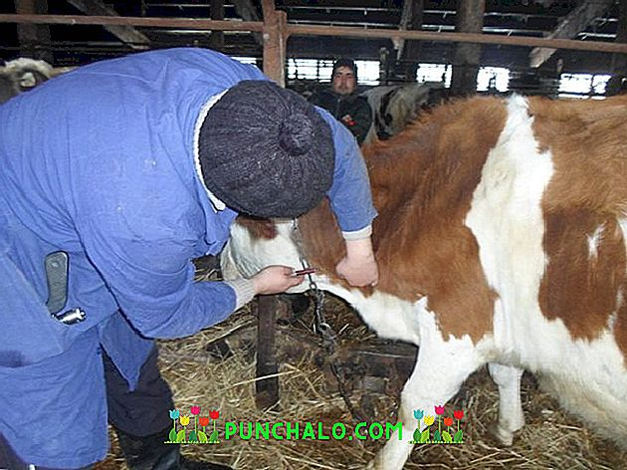
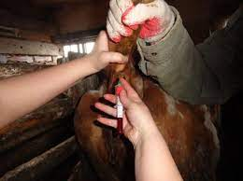
Тип конституції визначають за тілобудовою з врахуванням екстер'єрних особливостей, розвитку кістяка й мускулатури, товщини шкіри. Останню вимірюють кутиметром посередині останнього ребра в точці пересічення його з лінією, що проходить від середини плечового зчленіння до сідничного бугра.
У науково-господарських експериментах, крім обліку зоотехнічних показників, проводять фізіолого-біохімічні дослідження. Для цього у кожній піддослідній групі виділяють по
4-5 типових для неї тварин.
На них, відповідно до поставлених у досліді завдань, можна проводити балансові досліди, вивчати гематологічні показники, а також вміст рубця, сечі тощо.
Взяття крові у корів

Slide 7
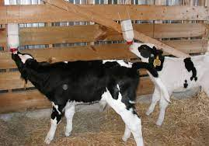
Досліди з молодняком.
При постановці дослідів на молодняку ВРХ групи формують із тварин однієї породи. Якщо молодняк помісний, то між тваринами всередині групи допускається різниця не більше ніж на два покоління. Аналоги -одного покоління. Мінімальна кількість чистопородних тварин у групі 12 – 14, помісних 14 – 20.
Тривалість дослідів часто співпадає із прийнятою у технологічних схемах тривалістю вирощування. У дослідах з вирощування ремонтних - з народження до парувального віку або по періодах вирощування: від 0 до 6 міс., з 7 до 12 міс., з 13 до 18 міс.; при вирощуванні на м’ясо – від народження до реалізації на забій або по періодах вирощування .

Slide 8
Облік росту –з а результатами щомісячного індивідуального зважування протягом двох днів підряд до ранкової годівлі. За даними зважування обчислюють абсолютний, відносний та середньодобовий прирости живої маси за такі періоди вирощування: 6 – 9 міс, 10 – 12, 13 – 15, 16 – 18 та 6 – 18 міс. Одночасно становлюють витрати корму на одиницю її приросту.
У дослідах з ремонтним молодняком поряд з цими показниками вивчають також екстер’єрні особливості росту шляхом взяття промірів та визначенням індексів тілобудови.
Скороспілість телиць оцінюють за віком першого осіменіння та отелу, відтворну здатність – за віком першого плідного осіменіння, тривалістю тільності, сервіс періоду, кратністю осіменіння після першого отелу.

Slide 9
У відгодівельної худоби визначають м'ясні якості (передзабійна жива маса, маса першої туші, шкури, жиру-сирцю, внутрішніх органів) методом контрольного забою 3-5 типових тварин з кожної групи після їх 24-годинної голодної витримки. Одночасно встановлюють забійну масу і забійний вихід. Повном'ясність туші визначають, вимірявши та встановивши площу м'язового вічка на рівні 9 -11-го ребра.
Морфологічний склад туші вивчають, розібравши її після охолодження на відруби з наступним відділенням м'якоті (обвалка) від кісток. За даними обвалки визначають абсолютний і відносний вмісти в туші м'якоті, жиру, сухожилля і кісток та вихід м'якоті на 1 кг кісток (коефіцієнт мясності).
Визначають хімічний склад мяса, а на його основі – калорійність.
Досліджують кістяк (маса, об'єм, довжина, ширина, обхват п'ястної, плечової і лопаткової кісток, вміст кальцію та фосфору).

Slide 10
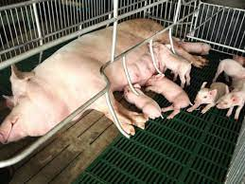
2. Організація і проведення дослідів із свиньми
Свиноматок підбирають для досліду у більшості випадків за методом пар-аналогів з урахуванням породності, віку, живої маси, вгодованості, продуктивності та походження. Краще щоб у ряду аналогів були рідні сестри. Поросних маток підбирають для досліду за 20 – 30 днів до парування. Їх має бути на 30 – 50% більше, ніж потрібно для формування груп.
Остаточно формують групи після парування маток з урахуванням кількості опоросів та результатів попереднього опоросу. Маток аналогів треба парувати одним кнуром. Різниця в часі очікуваного опоросу між матками-аналогами не повинна перевищувати 10 днів, а по групі – 25 днів.

Slide 11
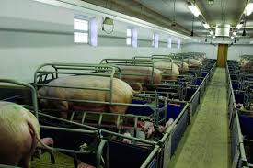
Групи підсисних маток комплектують на 5 – 7 день після опоросу за тими самими ознаками, що й поросних, та з урахуванням кількості і якості поросят у гнізді.
Різниця в строках опоросів маток-аналогів не повинна перевищувати 5 днів, а по групі 20. Приплід має бути від одного кнура.
На початку і наприкінці зрівняльного періоду та вкінці досліду кожну тварину зважують два дні підряд, а поросних маток також на
2 – 3 день після парування, підсисних – на 5, 30, 60 день після опоросу

Slide 12
Крім живої маси в досліді визначають такі показники:
- -багатоплідність ;
- крупноплідність;
- молочність свиноматок.
Визначають молочність матки за декаду та всю лактацію. З інших показників найчастіше встановлюють збереженість поросят і втрати маси матками за підсисний період.
У дослідах з годівлі зоотехнічні показники обов’язково доповнюють фізіологічними дослідами з вивчення перетравності поживних речовин кормів, балансу речовин і енергії в організмі та біохімічними показниками. Для цього з кожної групи відбирають по 5 типових свиноматок.
Тривалість дослідів залежить від виробничого циклу та фізіологічного стану маток. Досліди на поросних матках тривають від початку поросності до досягнення поросятами 2 місячного віку.
На підсисних свиноматках – з перших днів опоросу до кінця підсисного періоду.

Slide 13
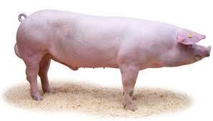
У дослідах на кнурах-плідниках поряд із живою масою вивчають кількісні та якісні показники сперми після взяття її на чучело за допомогою штучної вагіни. Спермопродукцію оцінюють за об’ємом відфільтрованого еякуляту, концентрацією, активністю, резистентністю, стійкістю, дихальною активністю сперміїв та кількістю патологічних форм.
Запліднювальну активність сперми перевіряють на матках або свинках, з яких формують групи за принципом аналогів, шляхом постановки окремого науково-господарського досліду, під час якого вивчають багатоплідність маток та якість отриманого приплоду: крупноплідність поросят, збереженість їх від народження до відлучення від маток, а також масу гнізда при відлученні.

Slide 14
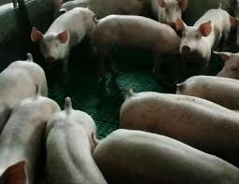
Досліди на молодняку свиней.
У дослідах з поросятами-сисунами спершу треба враховувати їх походження.
Як правило, до аналогів підбирають поросят від одних і тих самих кнурів, краще з одного гнізда або від маток-сестер. В інших випадках їх відбирають від маток з однаковою кількістю приплоду та зі схожою молочністю.
Постановка дослідів з поросятами-сисунами пов’язана з певними методичними і технічними труднощами. Зокрема вони споживають і молоко матері, і різні підкормки, що утруднює облік споживання кормів і вимагає додаткових витрат на облік молоко продукції свиноматок. У групі має бути не менше 15 поросят-сисунів.
Вік – відхилення не більше трьох днів, а у живій масі: між аналогами – 5%, у межах групи – 10%.
Поросят, відлучених від свиноматок, комплектують у групи в перші 10 днів після відлучення не менш як по 10 голів у групі.

Slide 15
Під час 10-20-денного зрівняльного періоду поросят зважують, визначаючи енергію росту. Розходження в прирості поросят не повинно перевищувати 5 % від середньодобового приросту їх по групі. Різниця в живій масі поросят на початок досліду допускається у межах 10% від середньої маси їх у групі, а у середній живій масі між групами – не більше 2%.
Різниця у віці між аналогами не повинна перевищувати 5 днів, а між поросятами у групі – 10 днів.
Контроль за живою масою ремонтного молодняку здійснюють за допомогою щомісячного індивідуального зважування. Екстерєрні показники (проміри, індекси тілобудови) визначають на 10, 30 і 60 день життя та в 4, 6 і 8 місяців.
Корми раціону піддослідного молодняку, перед кожною годівлею зважують з точністю до 50 г. Якщо поросята не поїдають повністю кормової даванки, потрібно визначити масу решток зважуючи їх через 45 – 50 хв після роздачі.

Slide 16
У дослідах з вирощуванним на м’ясо молодняком поряд з живою масою, яку визначають по періодах відгодівлі (4 – 6 і 6 – 8 міс), за даними групового обліку визначають споживання кормів щодня і по періодах відгодівлі та витрати корму на одиницю приросту.
Після закінчення відгодівлі оцінюють відгодівельні та забійні якості свиней методом контрольного забою трьох голів з кожної групи. Відгодівельні якості свиней вивчають з урахуванням віку, досягнення ними живої маси 100 кг, середньодобового приросту і витрат корму на 1 кг приросту.
Забійні і м’ясо-сальні якості піддослідних підсвинків, котрі досягли живої маси 100 кг, оцінюють за окремою методикою. При цьому враховують передзабійну і забійну масу, забійний вихід, масу охолодженої туші, довжину півтуші, товщину шпику над 6 – 7 грудними хребцями, площу «м’язового вічка», масу задньої півтуші, морфологічний склад окремих відрубів туші (передня, середня і задня частини) і всієї туші та м’яса, сала і кісток при її обвалюванні.

Slide 17
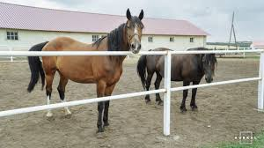
3. Проведення дослідів в конярстві та вівчарстві
У дослідах з кіньми для вивчення питань їх розведення, годівлі й утримання використовують переважно метод груп. У кожну групу підбирають по 10 коней, мінімально 4-6.
Групи робочих коней комплектують за принципом аналогів з урахуванням породи, віку, статі, живої маси, тілобудови, нормального тяглового зусилля, темпераменту.
Для перевірки правильності формування груп тривалість зрівняльного періоду збільшують до одного місяця.
Зважують їх щодекади, постійно спостерігаючи за їх станом і роботою. Якщо жива маса коней в обох групах змінюється однаково, то їх залишають, а якщо ні, то тварин у парах або групах переставляють.

Slide 18
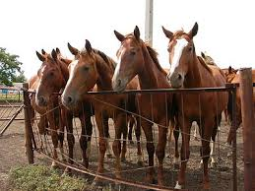
У дослідах з жеребими та підсисними кобилами групи комплектують з 5-10 маток, дотримуючись принципу аналогічності за породою, віком, живою масою, силою тяги, зважуванням у три суміжні дні до годівлі й напування та вимірюванням висоти в холці, косої довжини тулуба, обхвату грудей і п'ястя на третій день після народження, а далі - у 6, 12, 18, 24, 30, 36 та 48 місяців. За взятими екстер'єрними промірами визначають індекси тілобудови (формат грудей, обхват п'ястя, компактність).
У верхових і рисистих коней оцінюють жвавість і витривалість, у ваговозів - вантажопідйомність, швидкість руху з вантажем кроком і риссю, тяглова витривалість. У спортивних коней оцінюють передусім здатність до виїздки, якість стрибка, жвавість і витривалість при роботі під вершником.

Slide 19
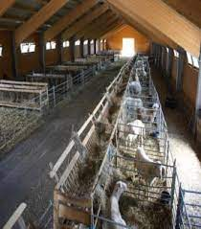
Досліди з вівцями
Вівцематки.
Початок проведення дослідів з вівцематками доцільно суміщати з такими виробничими операціями, як постановка на стійлове утримання, парування, початок пасовищного періоду, окот з розрахунком на те, щоб можна було охопити їх певний фізіологічний стан (кітність, підсисний період) або віковий період, пов'язаний із зміною норм годівлі.
Групи овець формують методами пар-аналогів, збалансованих груп-аналогів та міністада.
Відібраних відповідно до схеми досліду маток за принципом аналогів поділяють на групи з урахуванням породи, віку, живої маси, вгодованості, фізіологічного стану і вовнової продуктивності.
У кожній групі має бути не менше 30 овець.

Slide 20
Перед початком і по закінченні досліду маток зважують два дні підряд вранці, до годівлі. Лактуючих маток, крім того, зважують щомісяця, а ягнят від них - при народженні, через 20 днів після народження, а надалі -щомісяця і при відбиванні.
Стрижуть піддослідних маток у встановлені строки, одночасно визначаючи індивідуальний настриг вовни та відбираючи проби її на боку масою 120 г для визначення виходу чистого волокна, тонини і міцності на розрив та класність вовни.
Приріст вовни при постановці на дослід і в кінці його визначають за зміною її довжини, вимірюючи у штапелі на боку.
Тонинау і міцність вовни вимірюють у 8-10 овець з кожної групи.
У дослідах з матками у період підготовки і проведення парування враховують одночасність появи у них охоти, запліднюваність, яловість та багатоплідність; з кітними матками - масу ягнят при народженні та їх життєздатність. Живу масу новонароджених ягнят визначають після їх обсихання, а масу маток - після відділення посліду вранці на другий день після окоту.

Slide 21
Молочність підсисних маток визначають за даними зважування ягнят при народженні і в 20-денному віці множенням величини приросту живої маси за цей період на коефіцієнт 5,5.
У дослідах з баранами-плідниками оцінюють об'єм еякуляту та якість спермопродукції, зокрема активність, резистентність і концентрацію сперміїв.
Молодняк овець ставлять на дослід здебільшого відразу після відбивки його від маток у віці 3,5-4 місяців. Групи з ягнят молодшого віку у кількості 20-25 голів комплектують протягом місяця від початку окоту разом з матками. Ріст оцінюють шляхом зважування протягом 2-х суміжних днів.

Slide 22
Для того щоб визначити, як розвивається молодняк, на початку і в кінці досліду, а також у віці 4, 10 і 18 міс. беруть хоча б три основних проміри (висота в холці, коса довжина тулуба, обхват грудей за лопатками), а при можливості доповнюють їх промірами висоти в крижах, ширини і глибини грудей, обхвату п'ястя, ширини в маклаках. Для повної характеристики тілобудови за екстер'єрними промірами розраховують відповідні індекси (грудний, тазогрудний, збитості, розтягнутості, костистості, довгоногості, перерослості, шилозадості, масивності).
Виживаність молодняку визначають обліком падежу ягнят від народження до відбивки від маток у 4-місячному віці і від відбивки до річного віку.

Slide 23
Вовнову продуктивність молодняку оцінюють за настригом вовни у фізичній масі, виходом митого волокна і настригом чистої вовни.
Відбирають середні зразки вовни та визначають її механічні й технологічні показники за спеціальною методикою.
Для оцінки м'ясної продуктивності молодняку з кожної групи забивають 3-5 типових особин..
У дослідах з розведення при порівнянні варіантів схрещування оцінюють відгодівельні і м'ясні якості молодняку методом контрольної відгодівлі відразу після відбивки протягом 65 днів 10 типових для кожної групи валашків і 10 баранців з подальшим забоєм 3-5 голів, які мають середні для своєї групи показники.
Хімічний склад м'яса визначають за даними аналізу середніх зразків м'якотної частини стегна та найдовшого м'яза спини.
Для проведення фізіологічних досліджень з кожної групи відбирають не менше 5 типових особин.

Slide 24
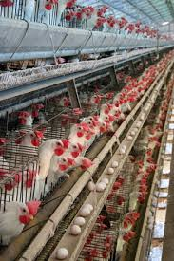
4. Досліди з сільськогосподарською птицею
У птахівництві для постановки дослідів з астосовують як метод груп, так і метод періодів.
Для досліду відбирають птицю відомої породи, кросу, лінії. Групи-аналоги формують за походженням, віком, статтю, живою масою, продуктивністю.
Відмінності у живій масі між групами- не більше 3-5%.
Розмір груп. У дослідах з дорослою птицею групу формують з 50-60 голів, з молодняком - не менше 100 голів у першому експерименті і 200 -у другому.
Тривалість досліду: для курей- не менше 24 тижнів від початку продуктивного періоду; для індичок, качок, гусок, цесарок, фазанів і перепілок - протягом усього періоду яйцекладки; для ремонтного молодняку курей яйцевих ліній - 21 тиждень, м'ясних - 23, індиків - 30, гусей і качок - 26, цесарок - 28, фазанів
- 36, перепелів - 6; для курчат-бройлерів, вирощуваних на м'ясо каченят і гусенят - 8, індичат-бройлерів - 16, перепелів-бройлерів - 6 тижнів.

Slide 25
Жива маса визначається шляхом індивідуального зважування поголівя дорослої птиці на початку та в кінці досліду.
Зважування проводять щомісяця.
Молодняк зважують індивідуально у добовому віці, а також у строки, що відповідають віку зміни раціонів (у днях): племінних курчат -30, 90 і 150; курчат-бройлерів - 28 і 56; каченят: племінних - 180, вирощуваних на м'ясо - 20 і 50; гусенят: племінних - 210, вирощуваних на м'ясо 20 і 60; індиченят: племінних - 180, вирощуваних на м'ясо-30,60,90 і 130. Швидкість росту визначають за абсолютною величиною приросту і за відносним приростом.
Життєздатність (збереженість) дорослої птиці і ремонтного молодняку визначають окремо, враховуючи вимушене вибракування, падіж та з'ясовуючи їх причини. Збереженість дорослої птиці визначають за весь період її експлуатації. При вирощуванні молодняку на м'ясо його не вибраковують, підраховуючи падіж птиці та з'ясовуючи його причини.

Slide 26
Несучість встановлюють з розрахунку на початкову і середню фуражну несучку за весь період досліду. За отриманими даними розраховують інтенсивність несучості як окремої несучки, так і всього піддослідного поголів'я птиці.
Масу яєць у піддослідних групах птиці визначають щомісячним індивідуальним зважуванням їх протягом 5 суміжних днів у кінці кожного місяця яйцекладки. Обчислюють також вихід яєчної маси, визначають морфологічний і хімічний склад яєць, товщину шкаралупи та ін.
Відтворювальну здатність птиці батьківського стада визначають за виходом інкубаційних яєць, їх запліднюваністю, виводом і виходом молодняку. Крім того, підраховують кількість незапліднених яєць, тих, що мають кров'яне кільце, а також із замерлими ембріонами.

Slide 27
Вгодованість птиці встановлюють при житті або після забою. Прижиттєву оцінку дають промацуванням у ділянці м'язів кіля, грудної кістки, стегна, тулуба, підшкірних жирових відкладень над донними кістками та в нижній частині живота, а у водоплавної птиці - додатково на грудях і під крилами.
Споживання кормів птицею визначають груповим методом, зважуючи заданий корм і знімаючи його рештки щодня або раз на тиждень. Це можна робити протягом 5 контрольних днів на початку і в кінці місяця. Витрати корму на одиницю приросту підраховують по строках зважування птиці і в кінці основного періоду досліду, а на 10 штук яєць і на 1 кг яєчної маси - в кінці кожного місяця і всього періоду яйцекладки.
М'ясні якості визначають методом контрольного забою птиці. Для цього з кожної групи відбирають не менше 6 голів (3 півники і 3 курочки). Жива маса і вгодованість їх мають відповідати середнім показникам усієї групи. Відхилення від середньої живої маси по групі допускається тільки у межах 3%.

Slide 28
5. Досліди з бджолами
Кількість бджолосімей у групі залежить від завдань дослідження і становить при вивченні питань поведінки, утримання та годівлі бджіл 5-20, розведення і селекції бджіл 10-80 сімей.
Сім'ї-аналоги підбирають так, щоб була забезпечена їх рівність за силою, кількістю розплоду, корму, сотів, за віком і походженням маток.
Силу бджолиних сімей можна визначити окомірно і за кількістю зайнятих бджолами вуличок. При цьому виходять з того, що стандартний стільник розміром 435-300 мм у літній період вміщує 250 г, або 2500 бджіл, що відповідає одній вуличці.
Зовнішні частини крайніх рамок приймають за 0,5 вулички. Помноживши кількість зайнятих бджолами вуличок на кількість бджіл, що відповідає одній вуличці, підраховують силу сімей.
Наприклад, сім'я займає 12,5 вулички, то в гнізді перебуває 12,5 х 250 = 3125 г, або 31250 шт. бджіл. При використанні на пасіці іншої системи вуликів роблять перерахунок на ту рамку, яку застосовують.

Slide 29
Більш точно силу сімей можна визначити зважуванням ( після закінчення льоту бджіл струшують у касет з відомою масою, зважують її разом із бджолами і за різницею маси касети з бджолами і порожньої касети встановлюють масу сім'ї).
Силу сім'ї обчислюють, виходячи з того, що одна бджола має масу 100 мг.
Кількість розплоду в гнізді можна визначити окомірно.
При цьому беруть до уваги те. що стандартний стільник розміром 435 х 300 мм має 8,5 тис. комірок. Знаючи приблизно частку зайнятого приплодом стільника, можна розрахувати кількість розплоду на одному стільнику і в усьому гнізді.
Точніше кількість розплоду можна визначити за допомогою рамки-сітки, яка розділена дротиками на квадрати - розміром 5x5 см. Один квадрат такої сітки вміщує 100 бджолиних або 75 трутневих комірок. Визначивши кількість квадратів, зайнятих розплодом, її множать на відповідну кількість комірок (100 або 75).

Slide 30
Для нормальної життєдіяльності сім'ї у гнізді потрібна достатня кількість кормів: 8-9 кг меду і 2-3 стільники з пергою. Тому всі дослідження з бджолами, необхідно проводити за умови забезпечення їх потрібною кількістю меду і перги.
Способи визначення кількості меду: окомірний, полягає в порівнянні рамок зі стандартним стільником, який вміщує 3,5 кг меду. Якщомедом зайнята 1/3 площі стільника, то запас меду у ньому становить 3,5 : 3 = 1,17 кг.
Зважування дає більш точні результати. При цьому від маси заповненого медом стільника віднімають масу пустого. Але для цього треба завчасно зважити біля 10 пустих стільникових рамок і визначити їх середню масу. Відомо, що маса однієї рамки дорівнює близько 700 г, однак залежно від виду деревини та якості стільника вона може змінюватись.

Slide 31
Кількість перги обчислюють за кількістю комірок, заповнених нею,а також користуючись рамкою-сіткою, аналогічно обліку розплоду.
Під час проведення експериментів усі групи бджолиних сімей повинні перебувати у вуликах однієї конструкції, крім дослідів з вивчення типів самих вуликів.
Дані про походження і вік матки беруть із журналу пасічного обліку. Тривалість життя бджіл вивчають у лабораторних дослідах в ентомологічних садках, щодня підраховуючи їх відхід.

Slide 32
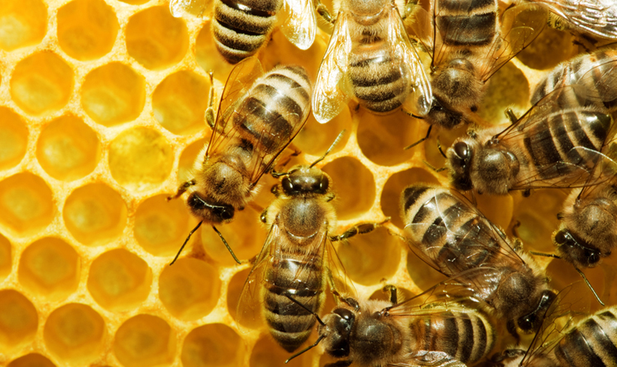
Ефективність запилення бджолами основних ентомофільних культур ( гречки, експарцету, соняшнику та ін.) та їх нектаропродуктивність визначають методом мікропіпеток або методом змивання.
Методом мікропіпеток розраховують кількість нектару в квітках і вміст цукру в ньому. Нектар з квітки відбирають мікропіпеткою з капілярним кінцем 1-1,5 см завдовжки, до протилежного кінця якої приєднують довгу гумову трубку із скляним наконечником. У міру відбирання нектару його видувають з піпетки у скляний приймач з капілярними кінцями 3 см завдовжки і місткістю не більше 250 мг.
Спочатку зважують пустий приймач на торсійних терезах, а потім – з нектаром. Вміст цукру в нектарі визначають рефрактометром, видуваючи нектар із прийомника на його призму.

Slide 33
Кількість принесеного нектару і пилку, обліковують щоденним зважуванням піддослідних вуликів увечері, після закінчення льоту бджіл, або підраховують кількість меду і перги, закладених у гніздо до і після досліду.
З метою вивчення поведінки бджіл з цих вуликів найчастіше ставлять експеримент за методом періодів. У 5-денний підготовчий період такого досліду пилковловлювачі у вуликах розміщують без пилковідбірних решіток (це потрібно для того, щоб бджоли звикли до льотка, форма якого змінюється після встановлення пилковловлювача).
Після цього протягом 3-5 днів основного періоду спостерігають за бджолами, які проходять через решітки, поставлені в робоче положення.
Якість продуктів бджільництва (меду, воску, квіткового пилку, прополісу, маточного молочка) визначають за спеціальними методиками.

Slide 34
При формуванні груп для досліду враховують закліщеність сімей. Для цього із розплідної частини гнізда у скляну банку відбирають 100-200 бджіл і вміщують туди ж зволожений ефіром кусок поролону. Після відпадання кліщів підраховують кількість бджіл і кліщів.
Для визначення ступеню зараження бджіл на нозематоз із кожної піддослідної сім'ї відбирають 40 бджіл різного віку і оцінюють за наявністю спор ноземи кожну бджолу окремо. З цією метою у неї препарують середню кишку і розглядають її під мікроскопом.
Потім підраховують кількість бджіл, заражених ноземою, у кожній пробі і по групах сімей у цілому, виражаючи результат у відсотках

Slide 35
Зимостійкість сімей оцінюють порівнянням даних осінньої і весняної ревізій їх стану.
Поряд із силою сім'ї після зимівлі та кількістю печатного розплоду на день весняної ревізії визначають:
1)кількість сімей у кожній групі, що загинули і втратили маток;
2)кількість корму, використаного сім'єю в цілому і в перерахунку на одну вуличку бджіл, що зимували.
3).Кількість вуличок таких бджіл визначають як суму вуличок, наявних на момент осінньої і весняної ревізій, поділену на два;
4) опроносність гнізд на час головної весняної ревізії за п'ятибальною шкалою

Slide 36
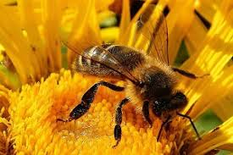
В дослідах з випробування рас бджіл вивчають динаміку зміни навантаження задньої кишки бджіл у зимовий період. Для цього зважують відпрепаровані частини кишечника на аналітичних терезах по 50 шт. від 3-5 сімей кожної групи 4-5 разів протягом зимівлі.
Динаміку споживання корму сім'ями бджіл протягом цього періоду визначають зважуванням 2-3 контрольних вуликів з кожної групи в зимівнику.

Slide 37
6. Статистична обробка результатів досліду.
Досить важливим в наукових дослідженнях є встановлення ступеню достовірності отриманих результатів, тобто існування різниці в показниках між контрольною і дослідною групою тварин. Саме ці питання вирішуються за допомогою методів варіаційної статистики.
Біометрична обробка результатів наукових досліджень забезпечує встановлення в кожній групі об’єктів показників: середнього арифметичного числа (М), його помилки (±m), достовірності різниці (t), точності досліду (р), коефіцієнта кореляції двох (чи більше) величин (r).

Slide 38
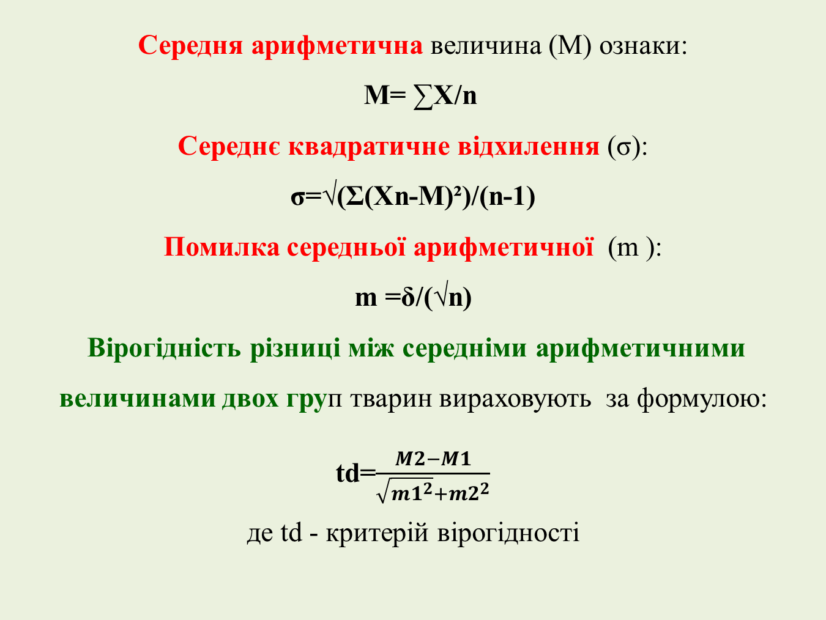
Середня арифметична величина (M) ознаки:
M= ∑Х/n
Середнє квадратичне відхилення (σ): σ=√(Σ(Xn-M)²)/(n-1)
Помилка середньої арифметичної (m ): m =δ/(√n)
Вірогідність різниці між середніми арифметичними величинами двох груп тварин вираховують за формулою: td=$\frac{M2−M1}{\sqrt{{m1}^{2}}+{m2}^{2}}$ де td - критерій вірогідності

Slide 39
Виділяють такі рівні або пороги імовірності:
В₁ = 0,95 (перевірювана гіпотеза підтверджується в 95%);
В₂ = 0,99 (перевірювана гіпотеза підтверджується в 99%);
В₃ = 0,999 (перевірювана гіпотеза підтверджується в 99,9%).
Рівень значущості (кількіль негативних результатів із всіх можливих) визначають за формулою: Р= 1 – В
Рівні Значущість (Р) Імовірність (В)
Нольовий 0,1 0,9
Низький 0,05 0,95
Середній 0,01 0,99
Високий 0,001 0,999

Slide 40
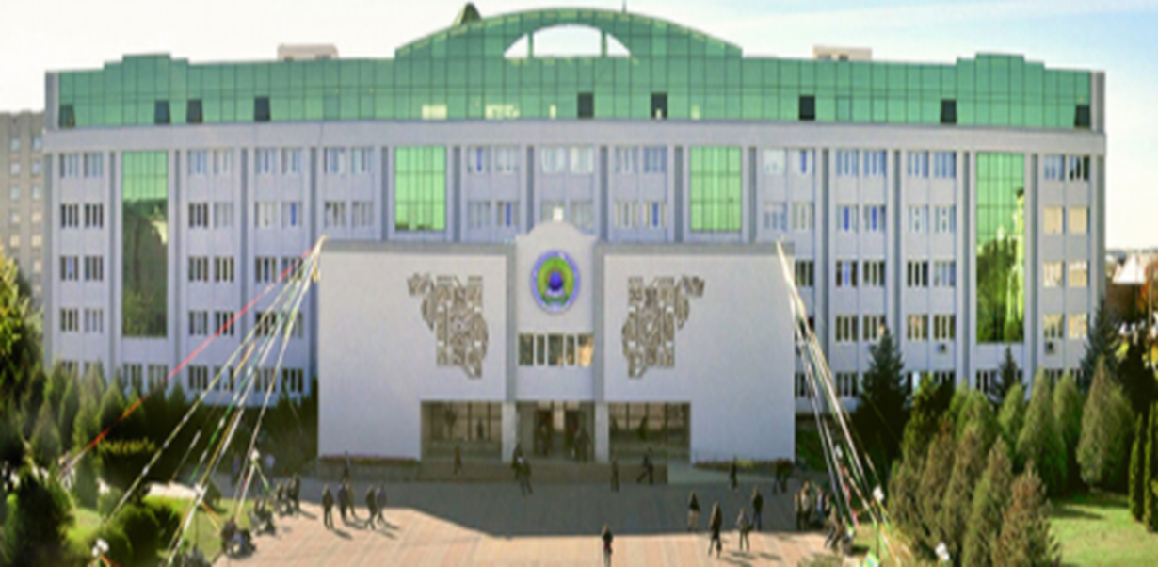
Дякую за увагу!

